Slide 1



CHƯƠNG 3
MỘT SỐ VẤN ĐỀ CƠ BẢN VỀ LUẬT HÌNH SỰ
GV: Võ Thị Mỹ Hương
huongvtm@hcmute.edu.vn

Slide 2


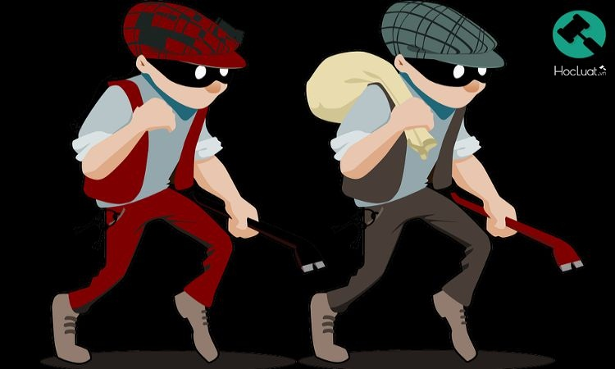



CHƯƠNG 3
MỘT SỐ VẤN ĐỀ CƠ BẢN VỀ LUẬT HÌNH SỰ
BÀI 4
ĐỒNG PHẠM VÀ HÌNH PHẠT

Slide 3




Hiểu rõ khái niệm, căn cứ pháp lý, phân loại và trách nhiệm hình sự của đồng phạm.
MỤC
TIÊU
Phân biệt các loại hình phạt và nguyên tắc áp dụng hình phạt theo quy định của Bô luật hình sự Việt Nam.
BÀI
HỌC

Slide 4
NỘI
DUNG
BÀI
HỌC
HÌNH PHẠT
ĐỒNG PHẠM

Slide 5
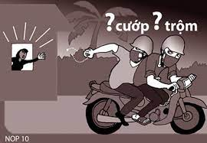
1. ĐỒNG PHẠM
“Đồng phạm là trường hợp có hai người trở lên cố ý cùng thực hiện một tội phạm”
Khoản 1 Điều 17 Bộ luật Hình sự năm 2015 (sửa đổi, bổ sung năm 2017)
Căn cứ để xác định đồng phạm
MẶT KHÁCH QUAN
Hậu quả của tội phạm là kết quả chung do hoạt động chung của những người đồng phạm gây ra.
Những người đồng phạm phải cùng thực hiện một tội phạm.
Số người tham gia 2 người trở lên; Đủ năng lực trách nhiệm hình sự ; Đủ tuổi chịu trách nhiệm hình sự

Slide 6

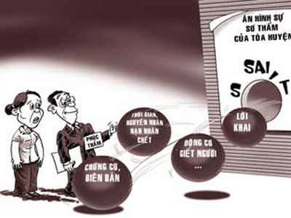
1. ĐỒNG PHẠM
Căn cứ để xác định đồng phạm
MẶT CHỦ QUAN
Dấu hiệu lỗi
Dấu hiệu động cơ
Dấu hiệu mục đích

Slide 7
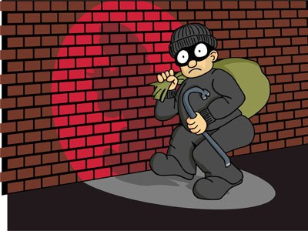


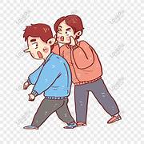
1. ĐỒNG PHẠM
Các loại người đồng phạm
Người thực hành
Người tổ chức
Người xúi giục
Người giúp sức

Slide 8
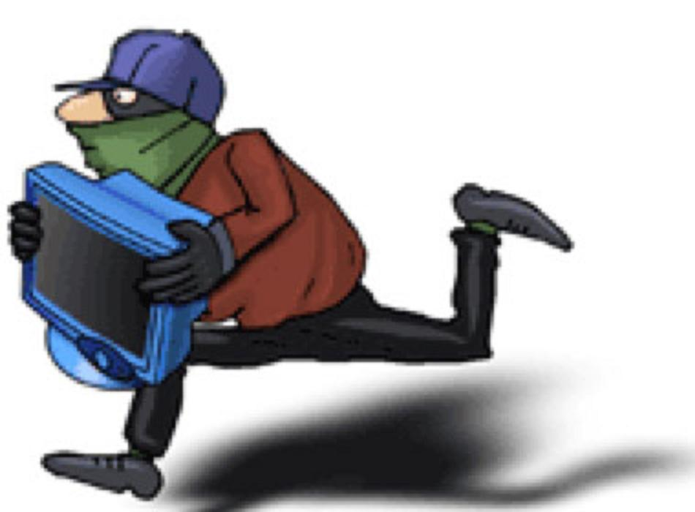


1. ĐỒNG PHẠM
Người thực hành
Người thực hành là người trực tiếp thực hiện tội phạm.
(Khoản 3 Điều 17 Bộ luật hình sự năm 2015)
Người thực hành là người tự mình thực hiện tội phạm
Người thực hành không tự mình thực hiện hành vi được mô tả trong cấu thành tội phạm.

Slide 9

1. ĐỒNG PHẠM
Người thực hành
Người thực hành thực hiện hành vi phạm tội thông qua những người không có năng lực trách nhiệm hình sự hoặc không đủ độ tuổi theo luật định
Là người đã tác động đến người bị tâm thần hoặc bị bệnh hiểm nghèo khác thực hiện hành vi phạm tội.
Là người tác động đến người chưa đủ 14 tuổi thực hiện tội phạm.
Là người tác động đến người từ đủ 14 tuổi đến dưới 16 tuổi.

Slide 10
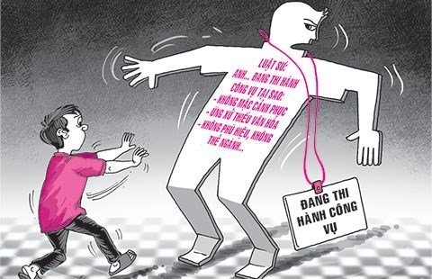
1. ĐỒNG PHẠM
Người thực hành
Tội chống người thi hành công vụ
Người thực hành chịu mức hình phạt là bị phạt cải tạo không giam giữ đến 03 năm hoặc phạt tù từ 06 tháng đến 03 năm.
(Khoản 1, điều 330 BLHS 2015)

Slide 11


1. ĐỒNG PHẠM
Người tổ chức
Người tổ chức là người chủ mưu, cầm đầu, chỉ huy việc thực hiện tội phạm.

Slide 12

1. ĐỒNG PHẠM
Người xúi giục
Người kích động, dụ dỗ, thúc đẩy người khác thực hiện tội phạm
Tùy vào trường hợp cụ thể mà nó nguy hiểm hơn hoặc ít nguy hiểm
Thường chịu mức TNHS nhẹ hơn người tổ chức
Điểm c, khoản 2, Điều 330 BLHS 2015 Tội chống người thi hành công vụ:
Người xúi giục mức hình phạt sẽ là phạt tù từ 02 năm đến 07 năm

Slide 13

1. ĐỒNG PHẠM
Người giúp sức
Người tạo những điều kiện tinh thần hoặc vật chất cho việc thực hiện tội phạm.
Tính chất và mức độ nguy hiểm cho xã hội hạn chế hơn.
TNHS của người giúp sức thường hạn chế hơn.
Khoản 2 Điều 54 BLHS: “Tòa án có thể quyết định một hình phạt dưới mức thấp nhất của khung hình phạt được áp dụng nhưng không bắt buộc phải trong khung hình phạt liền kề nhẹ hơn của điều luật đối với người phạm tội lần đầu là người giúp sức trong vụ án đồng phạm nhưng có vai trò không đáng kể.”

Slide 14

1. ĐỒNG PHẠM
Trách nhiệm hình sự của đồng phạm
Tất cả những người đồng phạm đều phải bị truy tố, xét xử về cùng tội danh, theo cùng điều luật và trong phạm vi chế tài mà luật đã quy định.
Mỗi người đồng phạm phải chịu trách nhiệm độc lập về từng hành vi, vai trò của mình trong việc cùng thực hiện đồng phạm.
Những người đồng phạm không chịu trách nhiệm về hành vi vượt quá của đồng phạm khác.

Slide 15
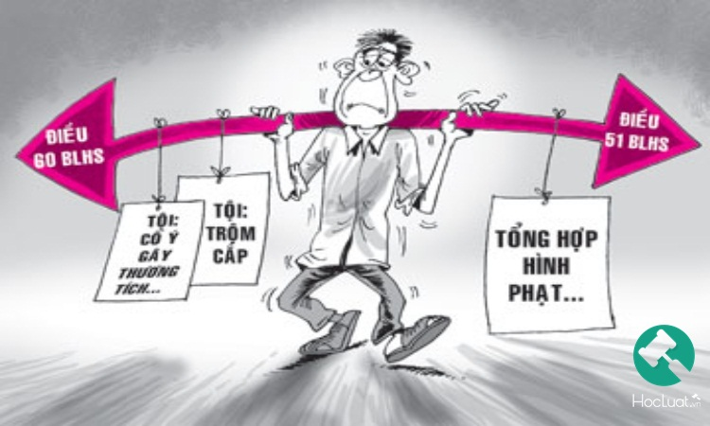
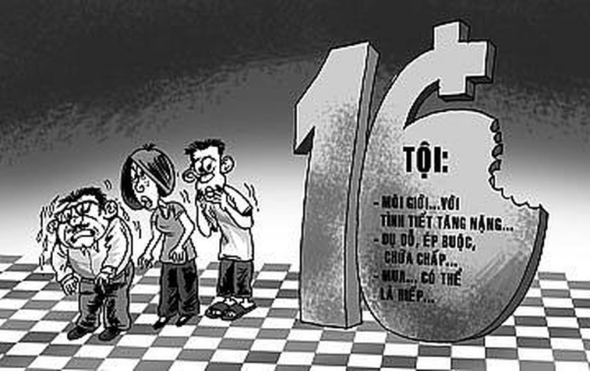
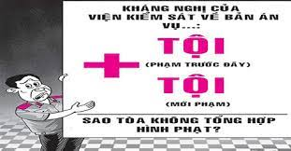
2. HÌNH PHẠT
Biện pháp cưỡng chế nghiêm khắc nhất của nhà nước nhằm tước bỏ hoặc hạn chế quyền và lợi ích của người phạm tội.
Hình phạt được quy định trong Bộ luật hình sự và do Tòa án quyết định.

Slide 16

2. HÌNH PHẠT
Hệ thống hình phạt
HÌNH PHẠT CHÍNH
Cảnh cáo,
Phạt tiền,
Cải tạo không giam giữ,
Trục xuất
Tù có thời hạn,
Tù chung thân,
Tử hình.
NGUYÊN TẮC ÁP DỤNG:
Áp dụng độc lập
Áp dụng một hình phạt duy nhất cho một tội phạm

Slide 17
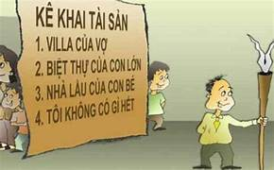

2. HÌNH PHẠT
Hệ thống hình phạt
HÌNH PHẠT BỔ SUNG
Cấm đảm nhiệm chức vụ, cấm hành nghề hoặc làm công việc nhất định
Cấm cư trú
Quản chế
Tước một số quyền công dân
Tịch thu tài sản
Phạt tiền khi không áp dụng là hình phạt chính
Trục xuất, khi không áp dụng là hình phạt chính
Có thể áp dụng nhiều hình phạt bổ sung đối với một tội phạm
Áp dụng kèm theo hình phạt chính
NGUYÊN TẮC ÁP DỤNG:

Slide 18
NỘI
DUNG
BÀI
HỌC
HÌNH PHẠT
ĐỒNG PHẠM

Slide 19




THÚC
3
KẾT
CHƯƠNG
BÀI 1
Khái niệm,
đối tượng và
phương pháp
điều chỉnh của
Luật hình sự
BÀI 2
Tội phạm
BÀI 3
Các giai đoạn thực hiện tội phạm
BÀI 4
Đồng phạm và Hình phạt

Slide 20


